Slide 1
第一次汇报-未命名小组
网络被攻击过程图形化显示系统的设计与实现
小组成员：
邓丽婷、黄浩玲、唐永翔、张海汀、张奕龙

Slide 2
目录
CONTENTS
第一部分 分工和进度
第三部分 需求分析和概要设计
第二部分 项目管理介绍
第四部分 会议记录等

Slide 3
第一部分 分工和进度计划

Slide 4
小组成员分工
姓名 | 具体分工 | 角色一（负责人） | 角色二
张海汀（组长） | 产品 | 整个项目管理 | 程序员
邓丽婷 | 后端 | 数据分析 | 程序员
黄浩玲 | 测试 | 测试 | 程序员
张奕龙 | 前端 | 图形化界面 | 程序员
唐永翔 | 算法 | 计算攻击过程 | 程序员

Slide 5
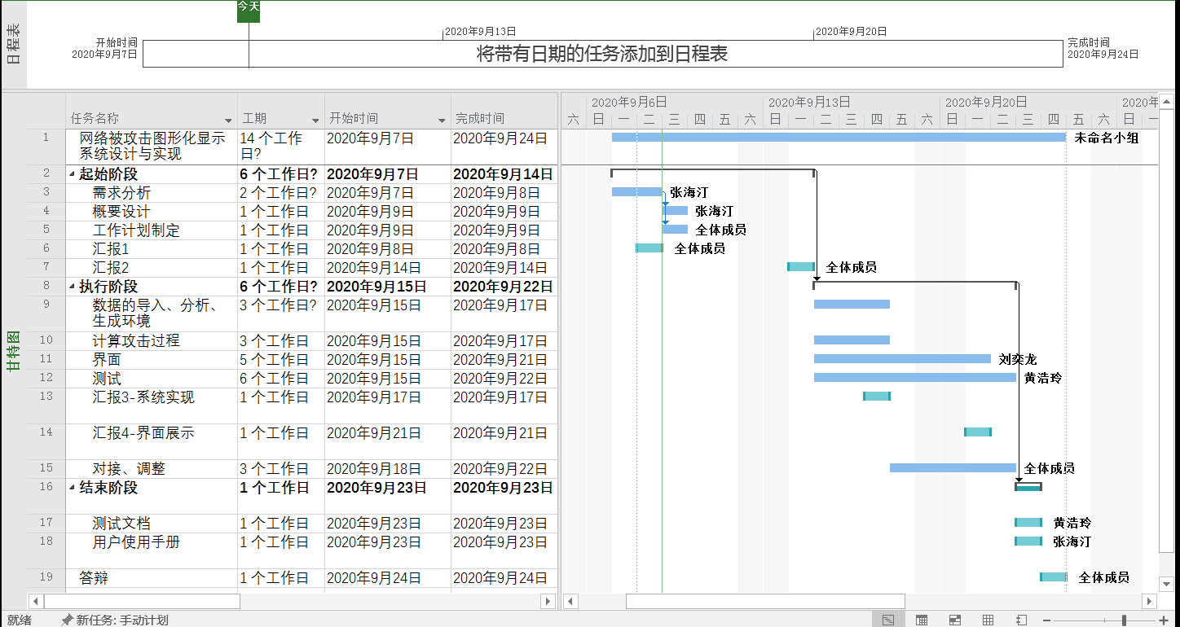
ABOUT US
项目整体进度计划

Slide 6
ABOUT US
前端图形化进度计划

Slide 7
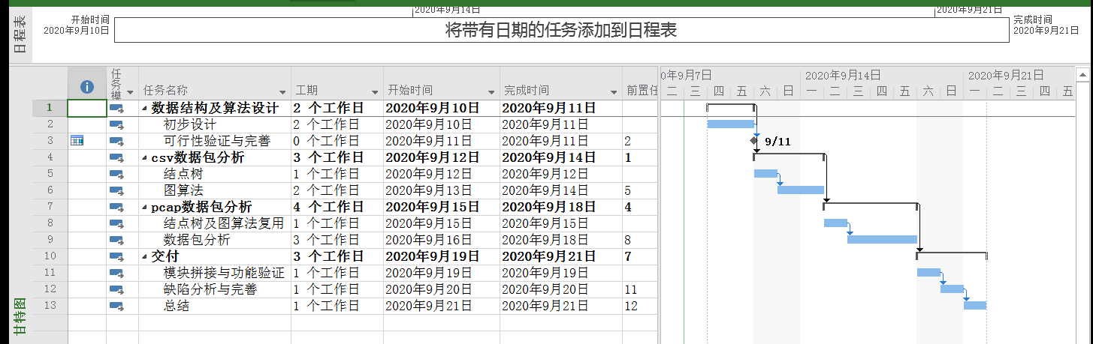
ABOUT US
后端进度计划

Slide 8
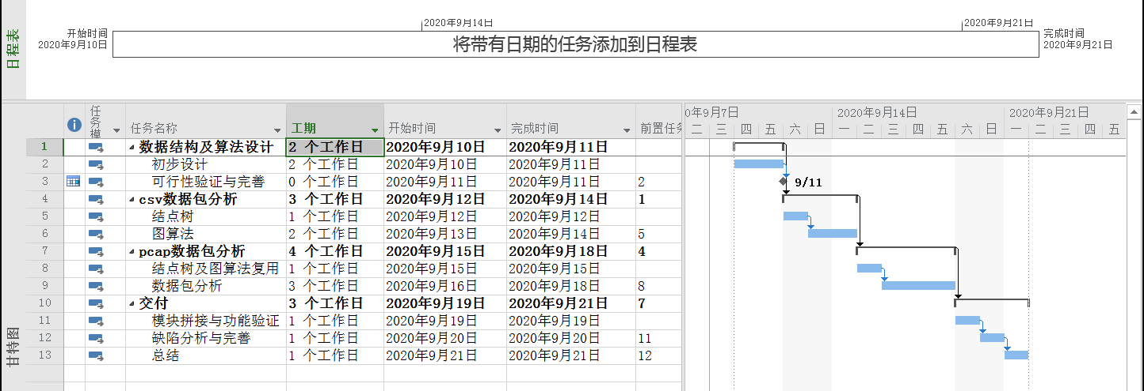
ABOUT US
攻击过程计算算法进度计划

Slide 9
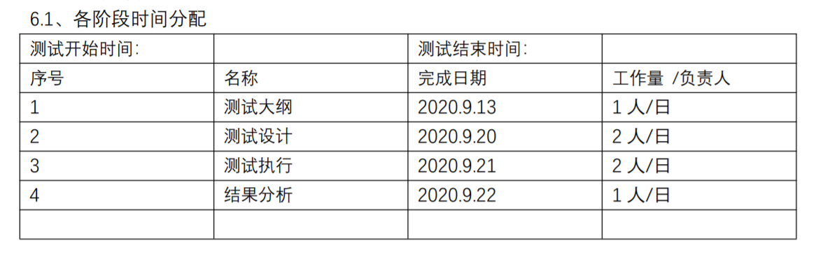
测试小组信息
风险和应急
测试策略
测试方法
资源需求
测试时间安排
测试计划

Slide 10
第二部分 项目管理介绍

Slide 11
项目管理方法

Slide 12
项目管理工具

Slide 13
经济决策方法
采用集体决策方法
我们先写了两个备选方案，然后集体投票选出采用的预算方案
预算方案

Slide 14
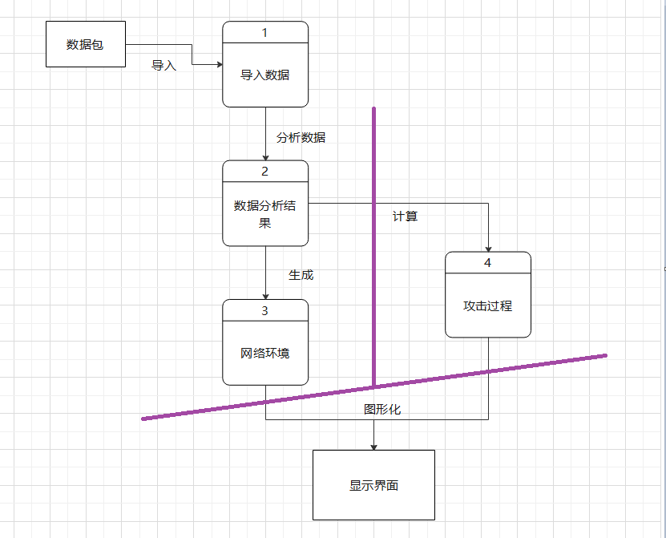
开发模型
我们决定采用敏捷开发模型，将项目分为三个相对独立的部分分别开发

Slide 15
开发环境
开发环境使用Windows 10计算机操作系统
配置为普通个人笔记本
预计后端使用C++作为开发语言
前端使用语言待定

Slide 16
第三部分 需求分析和概要设计

Slide 17
需求分析

Slide 18
概要设计

Slide 19
第四部分 会议记录和文档

Slide 20
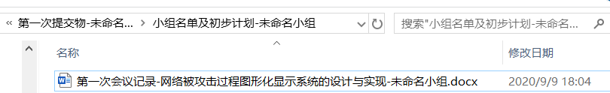

Slide 21
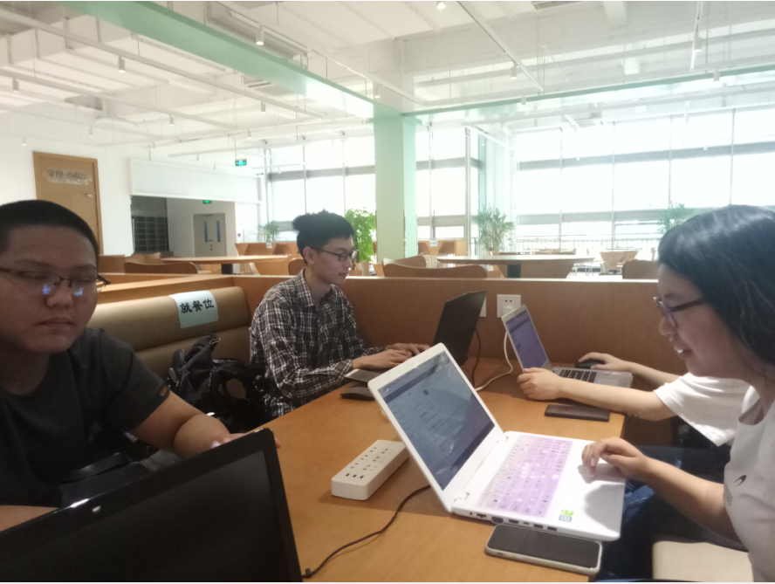

Slide 22
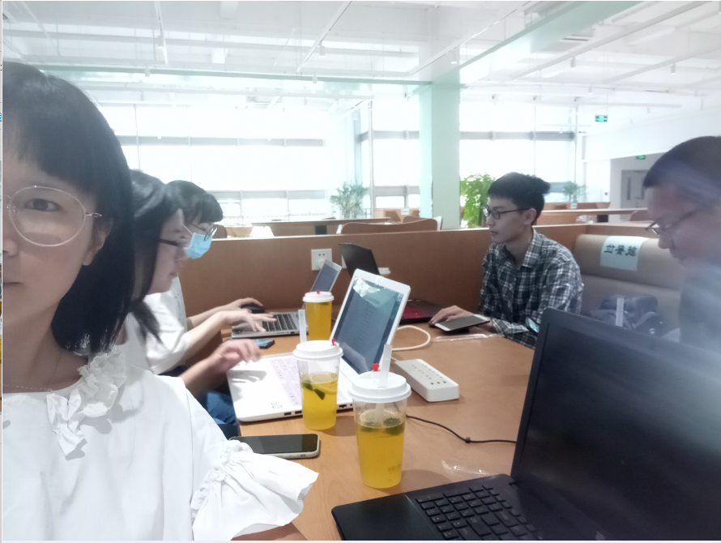

Slide 23
谢谢观看

